Slide 1
CÓMO SANAR LAS HERIDAS DEL ALMA

Slide 2
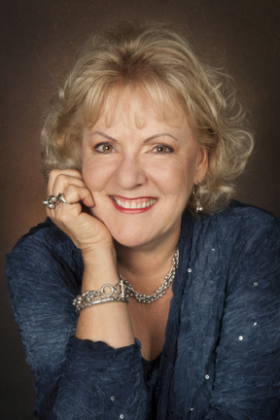
LAS 5 HERIDAS EMOCIONALES DEL ALMA
Es una propuesta creada por Lise bourbeau
Es una propuesta creada por la coach Lise Bourbeau (Quebéc 1941) fundadora de la escuela Escucha tu cuerpo Uno de los principales Institutos de desarrollo personal en Canadá

Slide 3
ESTAS 5 HERIDAS SE FORMAN EN LA INFANCIA
Durante los primeros años de existencia el niño comienza a desarrollar su personalidad mediante la experiencia y la educación de su entorno, familiar.
Los éxitos y frustraciones en esta época se tatúan en la psique, en el alma, determinando el comportamiento del individuo a lo largo de su existencia.

Slide 4
LAS 5 HERIDAS PRINCIPALES SON:
EL RECHAZO
EL ABANDONO
LA HUMILLACIÓN
LA TRAICIÓN
LA INJUSTICIA

Slide 5
LA ACTITUD QUE OTORGAN LAS HERIDAS ANTE LA VIDA
La Magnitud del dolor que provocan estas heridas en la mente del individuo son en gran medida las que definen como éste se enfrenta la vida
Dependiendo cual es la herida principal que se haya vivido, será el comportamiento ante los conflictos de la vida ya sea de una manera pasiva o activa.

Slide 6
LA REACCIÓN QUE NOS OBSEQUIAN LAS HERIDAS
RECHAZO —–> Retraimiento /Pasivo
ABANDONO —> Dependencia /Pasivo
HUMILLACIÓN –> Masoquismo emocional y mental /Pasivo- Activo
TRAICIÓN ——> Control / Activo
INJUSTICIA —–> Rigidez / Activo

Slide 7
Pero ¿Cómo sanar estas heridas?
Todos tenemos estás 5 heridas, tenemos una o dos preponderantes.
Para sanarlas recordemos cómo lo hace la naturaleza

Slide 8
PASOS PARA SANAR NUESTRA HERIDA
Identificar cuál herida duele más
Buscar cómo se generó en nuestra vida
Aceptar que se tiene esa herida y la cicatriz que deja
Abrazar sus ventajas
Perdonar y agradecer las enseñanzas que nos dió

Slide 9
PROXIMAS CONFERENCIAS
FACEBOOK CESAR ESTEVEZ CASTRO / TERAPEUTA
MENSAJE WATSAPP 55 -72 -91 -82 -36
PROGRAMA «LENGUAJE MASCULINO TV» todos los JUEVES 13:00 Hrs. www.proyectateradio.com/ youtube: proyectateradio4

